Slide 1
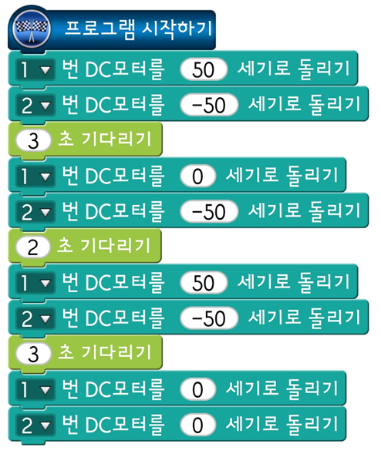
U턴
직진
U턴
정지

